Slide 1
Concetti di base UNIX
Università di Modena e Reggio Emilia
Prof. Nicola Bicocchi (nicola.bicocchi@unimore.it)

Slide 2
Introduzione

Slide 3
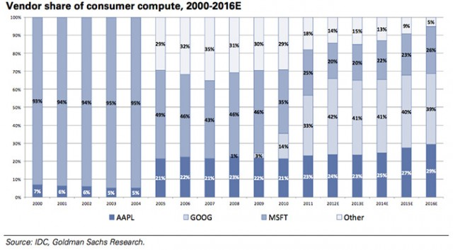
Total Market Share

Slide 4
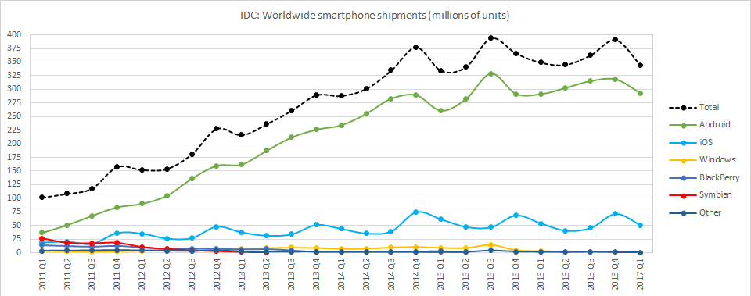
Mobile Market Share

Slide 5
Genealogia famiglia Unix

Slide 6
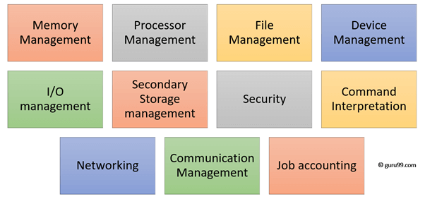
Funzionalità principali OS

Slide 7
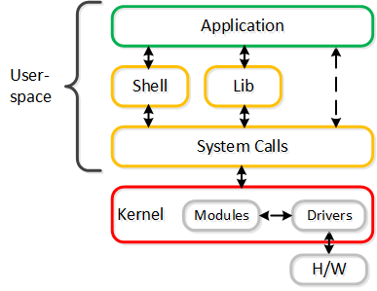
Architettura interna
Sistema Operativo
Kernel: mediatore fra applicazioni e hardware
Sistema base: gestisce la fase di boot ed un insieme di funzionalità minime
Programmi applicativi

Slide 8
Struttura a guscio
Applicativi: browser, email, programme ufficio, compilatori
Sistema base: libreria di sistema, sistema di boot, shell, terminale
Kernel: gestione processi, filesystem, memoria, IPC
Programmi
applicativi
Sistema
base
Kernel

Slide 9
Interazione Kernel - Applicazioni
Modello Client-Server
Applicazioni richiedono servizi al kernel
Kernel elabora la risposta e la fornisce alla applicazione
Applicazione
Kernel
Applicazione
Calcolo
Calcolo
...
Kernel
Servizio
Servizio

Slide 10
Monolitici, Micro, Ibridi

Slide 11
Quanto è complesso un kernel?
20K SLOC (XV6)
https://github.com/mit-pdos/xv6-public
30M SLOC (Linux Kernel 5)
https://www.kernel.org/

Slide 13
Filosofia UNIX

Slide 14
KISS principle
Keep It Simple, Stupid. In riferimento al codice sorgente di un programma significa mantenere uno stile di progettazione semplice e lineare, demandando le ottimizzazioni al compilatore o a successive fasi dello sviluppo.
Richiama in parte il principio filosofico del Rasoio di Occam: A parità di fattori la spiegazione più semplice è da preferire.
https://en.wikipedia.org/wiki/Unix_philosophy

Slide 15
Multiutenza e Multitasking

Slide 16
Multitasking
Un sistema operativo multitasking permette di eseguire più programmi (task) contemporaneamente: se ad esempio viene chiesto al sistema di eseguire due processi, A e B, la CPU eseguirà per qualche istante il processo A, poi per qualche istante il processo B, poi tornerà ad eseguire il processo A e così via creando l’illusione che procedano contemporamente.
Il componente del Kernel delegato a questa funzione viene chiamato scheduler

Slide 17
Multiutenza
Un sistema multiutente può essere utilizzato contemporaneamente da utenti diversi. Ad ogni utente del sistema viene assegnato uno username, una password, e una cartella personale (/Users/nomeutente su macOS, /home/nomeutente su Linux)

Slide 18
Console e terminali

Slide 19
Terminale testuale
Con il termine console o terminale si definisce una coppia tastiera/video collegata alla macchina. Storicamente, per rendere accessibile una macchina da più utenti, era possibile collegare più tastiere e video allo stesso computer. Oggi i terminali sono virtuali.

Slide 20
Terminale testuale

Slide 21
Terminale grafico
Esistono terminali più evoluti, i cosiddetti terminali grafici che permettono di utilizzare un’interfaccia grafica (GUI) per eseguire le operazioni di input/output.
Windows dispone di un solo terminale grafico, i sistemi Unix ne hanno diversi intercambiabili (X Window System).
https://www.tecmint.com/best-linux-desktop-environments/

Slide 22
Terminale grafico

Slide 23
Perchè usare il terminale testuale?
Accesso completo alla configurazione del sistema e dei servizi
Automatizzazione e scripting
Basso consumo di risorse computazionali
Esistono applicazioni in cui un terminale grafico non viene installato perchè inutile (non esiste monitor) o per risparmiare risorse (apparati rete/applicazioni IoT)

Slide 24
Apertura e chiusura sessioni

Slide 25
login
woodstock login: nicola Password: ****** Last login: Fri Mar 06 10:27:08 on ttyS2
$_ ← shell prompt

Slide 26
shell
Programma che permette di far interagire l’utente con il sistema opertivo tramite comandi
resta in attesa di un comando…
esegue commando alla pressione di <ENTER>
La shell è un interprete di comandi evoluto
potente linguaggio di scripting
interpreta ed esegue comandi da standard input o da file comandi

Slide 27
Quale shell?
La shell non è unica, un sistema può metterne a disposizione varie
Bourne shell, C shell, Korn shell, …
Implementazione bourne shell in Linux: Bash (/bin/bash)
Ogni utente può indicare la shell preferita. La scelta viene memorizzata in /etc/passwd, un file contenente le informazioni di tutti gli utenti del sistema
La shell di login è quella che richiede inizialmente i dati di accesso all’utente. Per ogni utente viene generato un processo dedicato (che esegue la shell)

Slide 28
Ciclo di esecuzione shell
loop forever
<LOGIN>
do
<ricevi comando da file di input>
<interpreta comando>
<esegui comando>
while (! <EOF>)
<LOGOUT>
end loop

Slide 29
passwd
Per modificare la password dell’utente in esecuzione è possibile utilizzare il comando passwd [OPTION] [USER]
$ passwd
(current) UNIX password:
Enter new UNIX password:
Retype new UNIX password:

Slide 30
logout
Per uscire da una shell si può utilizzare il comando exit (che invoca la system call exit() per quel processo). In alternativa:
logout
CTRL+D
Per rientrare, va effettuato un nuovo login

Slide 31
shutdown
Varie possibilità
$ sudo shutdown –h now
$ sudo halt
Trattandosi di modifica al sistema (spegnimento coinvolge tutti gli utenti) sono necessari diritti di amministrazione

Slide 32
Utenti e gruppi

Slide 33
Concetto di gruppo
Sistema multiutente ⇒ problemi di privacy e di possibili interferenze: necessità di proteggere/nascondere informazione
Concetto di gruppo (staff, utenti, studenti): possibilità di lavorare sugli stessi documenti
Ogni utente appartiene a un gruppo ma può far parte anche di altri a seconda delle esigenze e configurazioni

Slide 34
Utenti
Ogni utente è identificato univocamente all’interno del sistema mediante uno username. Gli utenti del sistema sono distribuiti in più gruppi; ogni utente fa parte di almeno un gruppo.
Esiste un utente privilegiato, il cui username è root, che viene assegnato all’amministratore del sistema. root può modificare la configurazione dell’intero sistema.

Slide 35
sudo
$ sudo apt-get update
$ ← Prompt utente normale
Eleva i diritti di esecuzione (da utente a root) per un solo commando. Per aggiornare il sistema sono necessari diritti di amministrazione
$ sudo –i
# ← Prompt utente root
Eleva i diritti di esecuzione in modo permanente

Slide 36
/etc/passwd
Username: username dell’utente
Password: la x indica che la password cifrata è presente nel file /etc/shadow
User ID (UID): ID utente
Group ID (GID): ID del gruppo (primario) dell’utente
User ID Info: Informazioni aggiuntive
Home directory: percorso assoluto home directory utente
Command/shell: percorso assoluto shell utente
nicola : x : 1010 : 1020 : Nicola User : /home/nicola : /bin/bash

Slide 37
/etc/group
Group name: nome del gruppo
Password: generalmente non utilizzato. Si possono definire password di gruppo.
Group ID (GID): ID del gruppo
Group List: lista degli utenti che appartengono al gruppo
dba : x : 1000 : nicola, luca, giovanni

Slide 38
whoami, id
who-am-I mostra il nome utente corrente
$ whoami
nicola
id mostra user id, gid principale, lista gruppi aggiungivi
$ id
uid=501(nicola) gid=20(staff), groups=20(staff),501(access_bpf)

Slide 39
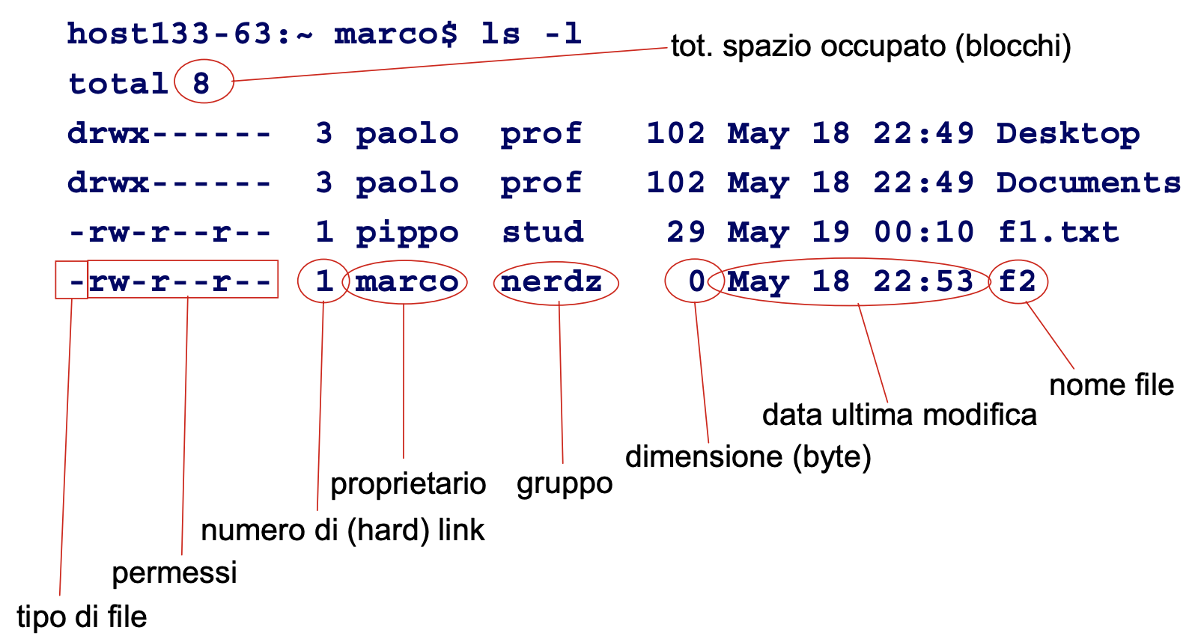
File e metadati

Slide 40
Protezione dei file
Multiutenza implica necessità di regolare gli accessi alle informazioni. Per ogni file, esistono 3 tipi di utilizzatori:
proprietario, user
gruppo del proprietario, group
tutti gli altri utenti, others
Per ogni utilizzatore, si distinguono tre modi di accesso al file:
lettura (r)
scrittura (w)
esecuzione (x) (per una directory significa list del contenuto)
Ogni file è marcato con User-ID e Group-ID del proprietario
12 bit di protezione

Slide 41
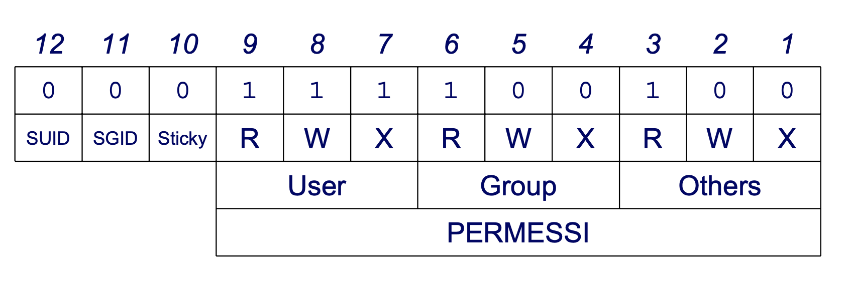
Bit di protezione

Slide 42
SUID, SGID, Sticky

Slide 43
chmod, chown
chmod [opzioni] mode file
Assegna un particolare set di diritti ad un file
$ chmod 644 prova.txt
chown [opzioni] owner:group file
Assegna proprietario e gruppo ad un utente
$ chown nicola:users prova.txt

Slide 44
adduser, rmuser
$ sudo adduser utente
Aggiunge un nuovo utente al Sistema
$ sudo rmuser utente
Rimuove un utente dal Sistema
In alternative, è sempre possible modificare manualmente i file /etc/passwd e /etc/group e usare il commando passwd per aggiornare la password

Slide 45
Processi

Slide 46
Utenti e Processi
Ogni operazione eseguita su una macchina Unix viene effettuata a nome e per conto di un determinato utente. Non esistono task o programmi funzionanti in modalità anonima!
Ogni programma viene eseguito per conto di un determinato utente e pertanto ne acquisisce tutti i permessi ed i vincoli.
$ ps aux

Slide 47
Avvio del sistema

Slide 48
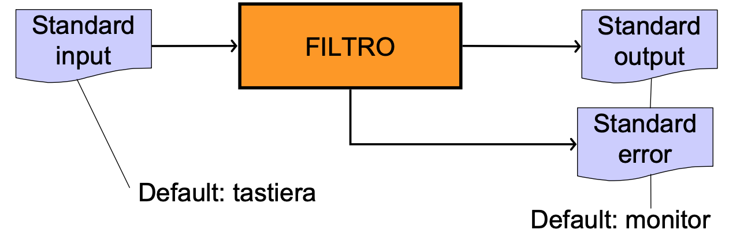
Flussi dati standard
I comandi UNIX si comportano come FILTRI
Un filtro è un programma che riceve un ingresso da un input e produce il risultato su uno o più output

Slide 49
Esecuzione commando (processo)
$ ls
I comandi principali del sistema si trovano nella directory /bin, /usr/bin
Possibilità di realizzare nuovi comandi (scripting) Per ogni comando, shell genera un processo figlio dedicato alla sua esecuzione
Il processo padre attende la terminazione del comando (foreground) o prosegue in parallelo (background)

Slide 50
Formato invocazione
Di solito: nome comando opzioni argomenti
$ ls –l filename
Convenzione nella rappresentazione della sintassi comandi:
se un’opzione o un argomento possono essere omessi, si indicano tra quadre [opzione]
se due opzioni/argomenti sono mutuamente esclusivi, vengono separati da |. Ad esempio: arg1 | arg2
quando un argomento può essere ripetuto n volte, si aggiungono dei puntini argomento...

Slide 51
ps
Un processo utente in genere viene attivato a partire da un comando (da cui prende il nome). Tramite ps si può vedere (staticamente) la lista dei processi attivi. Per una rappresentazione continua si utilizza top.
nicola@ubuntu:~$ ps
PID TTY STAT TIME COMMAND
4837 p2 S 0:00 -bash
6945 p2 S 0:00 top
6948 p2 R 0:00 ps

Slide 52
top – linea #1
Ora attuale (21:34:21)
Uptime della macchina (3:51)
Utenti attualmente connessi (2 users)
Media del carico di sistema. i 3 valori si riferiscono a: ultimo minuto, ultimi 5 minuti, ultimi 15 minuti.

Slide 53
top – linea #2
Processi totali in esecuzione (134 total)
Processi attivi (1 running)
Processi dormienti (133 sleeping)
Processi in stop (0 stopped)
Processi che aspettano di essere gestiti dal processo padre (0 zombie)

Slide 54
top – linea #3
Percentuale del carico dei processi utente (0.7%us)
Percentuale del carico dei processi di sistema (0.3%sy)
Percentuale del carico dei processi con priorità di aggiornamento nice (0.0%ni)
Percentuale di inattività della cpu (99.0%id)
Percentuale dei processi in attesa di operazioni I/O (0.0%wa)

Slide 55
Filesystem

Slide 56
Tutto è file
File come risorsa logica costituita da sequenza di bit, a cui viene dato un nome
Astrazione che consente di trattare allo stesso modo entità fisicamente diverse come file di testo, dischi rigidi, stampanti, direttori, tastiera, video, ...
Ordinari: archivi di dati, comandi, programmi sorgente
Directory: gestiti direttamente solo da SO, contengono riferimenti a file
Speciali: dispositivi hardware, FIFO, soft links

Slide 57
Tutto è file
È possibile nominare un file con una qualsiasi sequenza di caratteri (max 255), a eccezione di ‘.’ e ‘..’
È sconsigliabile utilizzare per il nome di file dei caratteri speciali, ad es. metacaratteri e segni di punteggiatura
Ad ogni file possono essere associati uno o più nomi simbolici (link) ma ad ogni file è associato uno e un solo descrittore (i-node)

Slide 58
File di testo, file binario
File di testo: leggibile da un essere umano. I dati contenuti rappresentano caratteri (ASCII o Unicode)
File binario: richiede specifica interpretazione di un software per essere letto (mp3, jpg, mp4)
Tipo di file: lo specifico tipo di informazione contenuta nel file (audio, immagini, testo)
Estensione: i caratteri terminali del nome di un file (di solito 3) che su alcuni sistemi, ad esempio Windows ne rappresentano il tipo

Slide 59
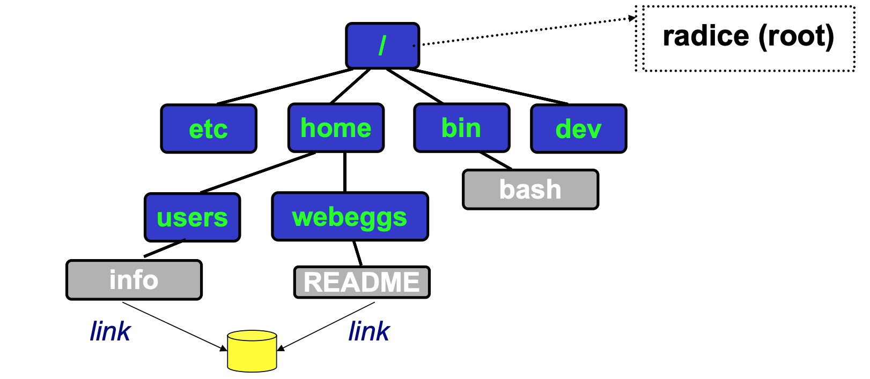
Directory
File system Linux è organizzato come un grafo diretto aciclico (DAG)

Slide 60
Gerarchie
All’atto del login, l’utente comincia ad operare all’interno di una specifica directory (/home/nomeutente). In seguito è possibile cambiare directory.
Il sistema operativo mette a disposizione comandi per orientarsi (cd, pwd)

Slide 61
Nomi assoluti e relativi
Ogni utente può specificare un file attraverso:
nome relativo: è riferito alla posizione dell’utente nel file system (direttorio corrente)
nome assoluto: è riferito alla radice della gerarchia. Inizia SEMPRE con /
Nomi particolari:
. direttorio corrente (visualizzato da pwd)
.. direttorio ‘padre’
~ home utente

Slide 62
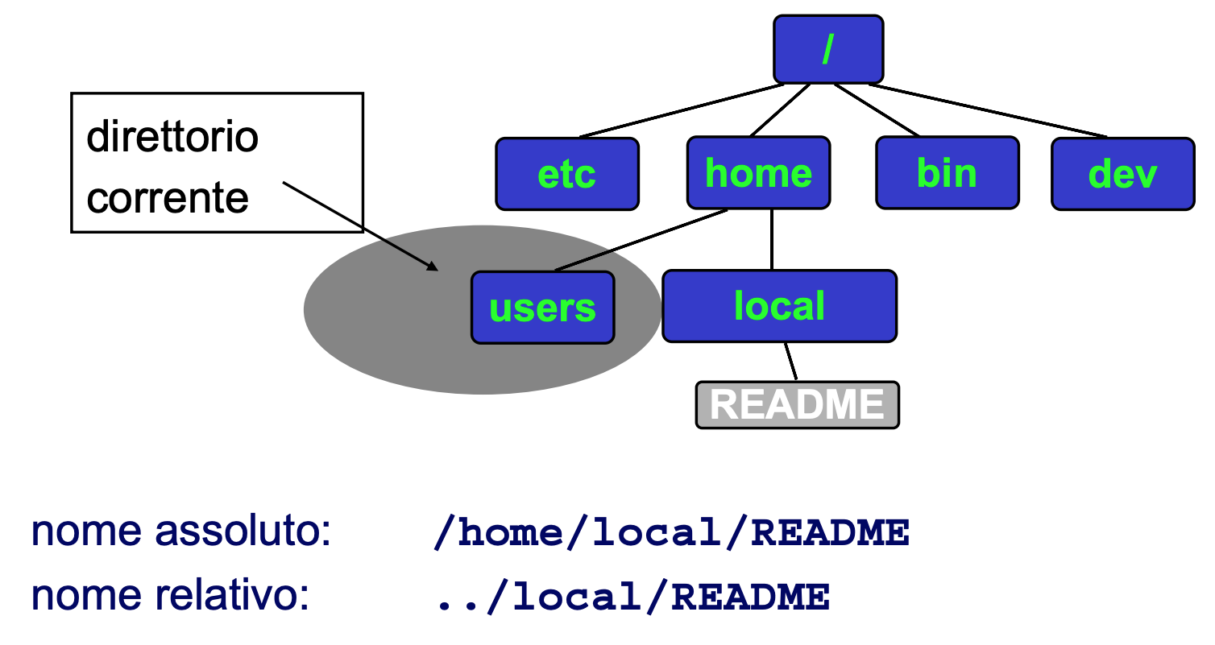
Nomi assoluti e relativi

Slide 63
Links
Le informazioni contenute in un file possono essere visibili attraverso nomi diversi, tramite “riferimenti” (link) allo stesso file fisico
SO considera e gestisce la molteplicità possibile di riferimenti: se un file viene cancellato, le informazioni sono veramente eliminate solo se non ci sono altri link a esso
Due tipi di link:
link fisici ($ ln src dst)
link simbolici ($ ln –s src dst)

Slide 64
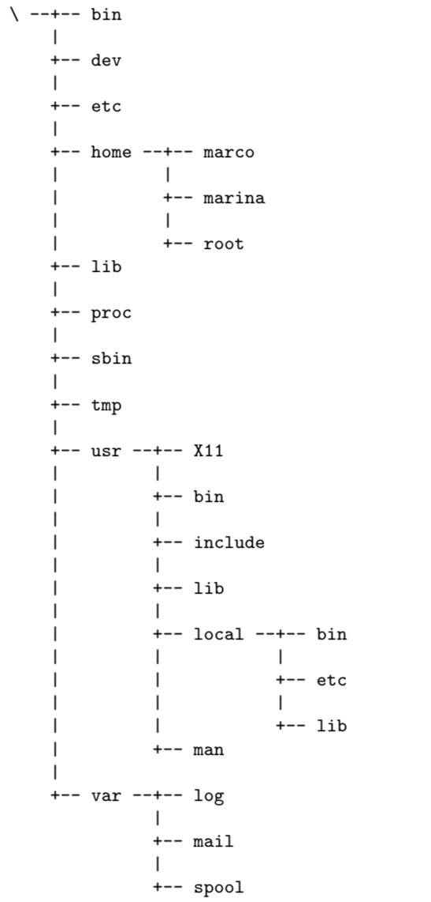
Struttura file system
Ogni sottocartella di / rappresenta un gruppo di file con uno scopo preciso
Varia fra i sistemi. In generale:
/bin binari essenziali (sistema di base)
/etc file di configurazione
/home home degli utenti
/proc interfaccia verso il kernel
/tmp file temporanei
/usr binari non essenziali (applicazioni)

Slide 65
Composizione filesystem

Slide 66
mount
Un file system (contenuto su qualsiasi dispositivo) per essere utilizzato deve essere montato su un file system esistente, usando una directory come punto di attacco.
Ad esempio, per le chiavette USB
La directory di aggancio prende il nome di mount point.

Slide 67
umount
Il file system può essere staccato dal suo mount point tramite l'operazione di unmount (inversa di mount).
Per motivi di efficienza, le scritture su di un file system sono eseguite in blocco, al momento più favorevole.
Estrarre fisicamente un dispositivo senza aver smontato il suo file system può portare corruzione dei dati!

Slide 68
Esempio mount
File system su CD-ROM
Mount point /media/cdrom

Slide 69
Manuale in linea

Slide 70
man
Esiste un manuale on-line (man), consultabile per informazioni su ogni comando Linux. Indica:
formato del comando (input) e risultato atteso (output)
descrizione delle opzioni
possibili restrizioni
file di sistema interessati dal comando
comandi correlati
eventuali bug per uscire dal manuale
Per uscire :q (quit per editor stile vim)

Slide 71
apropos
Per cercare una pagina di manuale di cui non si conosce il nome, è possibile usare il comando apropos per cercare tutte le pagine che contengono una keyword specifica
$ apropos man
$ apropos top

Slide 72
Installazione pacchetti

Slide 73
apt-get
apt-get è il comando per la gestione (install/remove/update) pacchetti in distribuzioni derivate da Debian
apt-cache (search) cerca pacchetti in base a parole chiave. Inoltre visualizza le intestazioni delle versioni disponibili del pacchetto (show).
/etc/apt/sources.list contiene la lista dei repository attivi
L’installazione o la rimozione di software di sistema richiede diritti di amministrazione (sudo)

Slide 74
apt-get
apt-get update aggiorna lista dei pacchetti disponibili
apt-get clean rimuove tutti i pacchetti scaricati
apt-get install pkgname installa uno specifico pacchetto e le sue dipendenze
apt-get remove pkgname rimuove uno specifico pacchetto
apt-get autoremove rimuove pacchetti inutili (dipendenze di pacchetti rimossi in precedenza)

Slide 75
apt-get
$ sudo apt-get update
$ sudo apt-cache search mc
$ sudo apt-get install mc
$ mc
…
$ sudo apt-get remove mc
$ sudo apt-get autoremove
$ sudo apt-get clean

